Slide 1
博弈论相关
李晓潇

Slide 2
博弈论
经济
军事
竞技
爱情
。。。

Slide 3
恋人困境
有一对恋人被抓住，只有一人能活下
使用锤子剪刀布来决定
说好一起出锤子
两人都深爱着对方
但是两人都想活命

Slide 4
恋人困境
男生 女生 | 锤子 | 剪刀 | 布
锤子 | （0，0） | （1，0） | （-1，0）
剪刀 | （0，1） | （1，1） | （0，-1）
布 | （0，-1） | （-1，0） | （-1，-1）

Slide 5
热身一下
AB轮流报数，规定每次报数至少为1，最多为m。使得所报的数字的和到达n的为胜利者，求在什么情况下A，B有必胜策略。
AB轮流报数，规定每次报数至少为1，最多为m。使得所报的数字的和大于等于n的为失败者，求在什么情况下A，B有必胜策略。

Slide 6
公平组合游戏(ICG )
两名选手交替决策
对于某个局面，游戏的下一步选择是有限的
对于任意一个局面，下一步选择集合仅仅取决于局面本身，而不由其他因素影响
若名选手的选择集合为空，则判负；游戏本身在有限的步骤内结束

Slide 7
N、P局面
N局面（Next)：将要操作的玩家有必胜策略的局面，即先手必胜的局面
P局面（Previous)：之前操作的玩家有必胜策略的局面，即先手必败的局面

Slide 8
N、P局面求解方法
将所有无法移动的终止标记为P局面
若存在局面能够一步到达P局面，则标记为N局面
若存在局面能够到达的均为N局面，则标记为P局面
由于游戏在有限步能结束（即局面之间不存在环），故重复2，3两步必然能给所有状态打上标记（拓扑序）

Slide 9
小试牛刀
AB轮流报数，规定每次报数至少为1，最多为m。使得所报的数字的和到达n的为胜利者，求在什么情况下A，B有必胜策略。
M = 3
n | 1 | 2 | 3 | 4 | 5 | 6 | 7 | 8 | 9
N/P | N | N | N | P | N | N | N | P | N

Slide 10
NIM游戏
有n堆石子，每次可以从任意一堆取任意个数石子，两人轮流操作，无法继续判负。
两堆石子
用f(i,j)表示局面
N堆石子？
分析所有N类状态之间的不同

Slide 11
一般问题
对于一个有向无环图，和一个棋子
两个选手轮流沿边移动棋子
无法移动判负

Slide 12
SG函数
对于一个给定的有向无环图，定义关于图的每个顶点x的SG函数如下：
g(x)=mex{ g(y) | y是x的后继 }
Mex为最小的没出现过的非负整数。
对于一个ICG，定义关于游戏的每个局面x的SG函数如下：
g(x)=mex{ g(y) | y是x的后继局面 }
Mex为最小的没出现过的非负整数。
将各种的ICG化为同样的游戏

Slide 13
Sprague-Grundy Theorem
对于任意
X=X₁+X₂+X₃…X_{n}
有
g(X)=g(X₁) xor g(X₂) xor g(X₃)…g(X_{n})
SG值相同局面，可以认为局面本质相同

Slide 14
zoj 2083
N条线段长短不一，AB轮流染色，每次染色长度必须为2个单位长度，且每个单位长度不能被重复染色，无法操作者判负
考虑N=1的情况

Slide 15
zoj 2083
对于每个线段当作一个子游戏
SG异或和

Slide 16
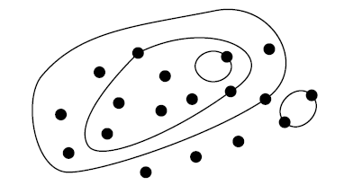
RIMS游戏
在一个平面上有有限个点，和几条不相交曲线；
两个玩家轮流在平面上画封闭曲线
曲线之间不能相交，并且至少经过平面上一个点
无法操作则判负

Slide 17
RIMS游戏
游戏结果仅仅与点的个数有关，与位置无关
画圈相当于分成两个部分，对点数求SG值

Slide 18
POJ 3710
给出一棵树，树上的某些节点可能结有环，任意两个环之间不相交。两人轮流操作，每次可以删掉一条边，之后去掉不与根相连通的部分。同样无法操作的判负，求谁有必胜策略？

Slide 19
POJ 3710
对于一条单链
G(X) = 链的长度
一棵树
拆分成若干棵子树

Slide 20
POJ 3710
对于环
考虑环删除一条边
奇数换1，偶数环0
回到原问题
将环用长度为1和0的链代替
求树的SG值
思考：若给出的是一张普通的无向图

Slide 21
WordCraft
游戏在一个字符串集上进行
双方轮流进行
选择D中的一个串s，将D中所有s的前缀（包含s）删除
无法操作则判负

Slide 22
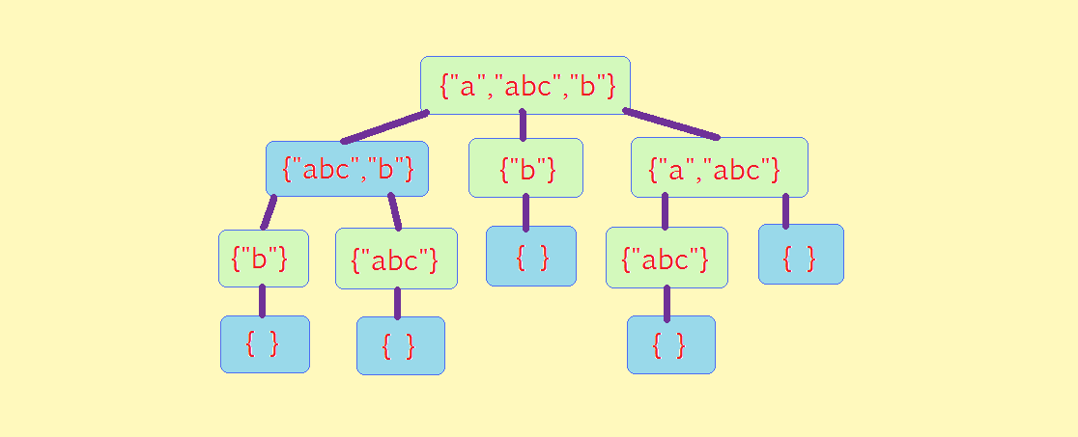
WordCraft
如何解决？
最基本的方法：博弈树？
可行吗？
例子：{“a”，“abc”，“b”}
状态过多：O(2^N)

Slide 23
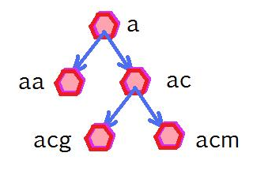
分析
为何状态过多？
因为没有充分利用题目条件！
题目中的关键字：“前缀”。
这让我们想到了树结构。
例:{“a”，“aa”，“ac”，“acg”，“acm”}

Slide 24
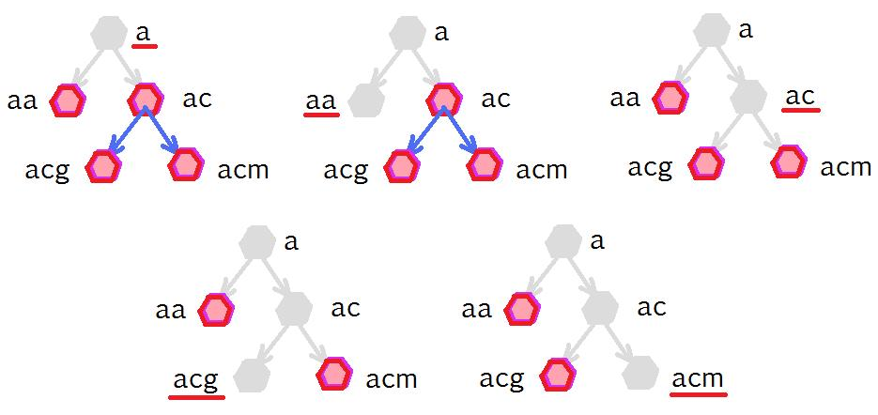
分析
这样，每次操作就变成：
选择某一结点，删除该结点到根的路径上的所有节点。
比如，上例中，可以进行的所有操作之后的局面：

Slide 25
分析
这样，一个局面可以看作是若干个树组成。
注意到所有操作只对其中的一棵树进行，与其他树无关。
利用SG函数来求解。

Slide 26
建树
需要建的是什么树？
每个结点的父亲是它的（除了它自己外）最长的前缀。
最基本算法：
O(N^2maxLen)：对于每个结点，遍历集合D，找到这样的父亲。
怎么优化？
利用字典序

Slide 27
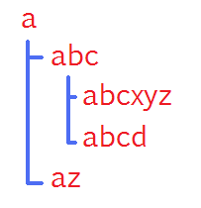
建树
每个字符串的父亲如何找？
不妨令D[0] = “” ：
void Find_Father(int i)
{
int j =i-1;
while(D[j]不是D[i]的前缀)
j = father[j];
father[i] = j;
}

Slide 28
建树
复杂度是多少？
j = father[j] 最多进行 maxLen 次。
每次判断前缀关系要O(maxLen)
一共是O(NmaxLen^2)
优化？
判断前缀关系的优化：
计算D[i]与D[i-1]的公共前缀长度comLen即可。
之后，D[j]是D[i]的前缀当且仅当 D[j].length()<=comLen
这样，复杂度是O(NmaxLen)

Slide 29
求解SG值
从底向上依次求解。
在求解某结点i时：
枚举所有可能的操作 O(N)
计算操走后的局面的SG值 O(N)
需要预处理：每个结点的所有儿子的SG值NIM和。(xor)
所以，总复杂度是O(N^3)?
枚举所有操作时进行一次DFS，遍历时顺带计算出SG值。
时间复杂度O(N^2)

Slide 30
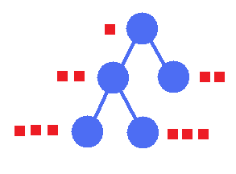
求解SG值
注意到这样的事实：
一个结点i为根的子树，一次操作后局面的SG值不可能大于该子树的结点数目。
重新计算复杂度：
Ｏ(NmaxLen)

Slide 31
课间休息～～

